Slide 1
Скрипты
NIT.RunSched
Повышение привилегий учётной записи

Slide 2
Введение в проблему
Повышение привилегий

Slide 3
Введение в проблему
Для успешного взаимодействия с компьютером с Microsoft Windows нужна процедура повышения привилегий.
Однако она доступна только для локальных администраторов и администраторов домена.
С целью повышения привилегий до указанного уровня и предназначен этот скрипт.

Slide 4
Принцип действия
На компьютере пользователем создаётся задача, которая выполняется с максимальными в системе привилегиями.
Эта задача запускает скрипт или программу, которая разблокирует привилегии пользователя.
Данный скрипт может запускаться только при участии пользователя на компьютере, на котором он работает.
Невозможен запуск в реверс-шелл.

Slide 5
Возможные области применения
Администратор забыл или потерял административные пароли.
Система была атакована вирусом, и «всё порушилось».
Пользователя необходимо сделать локальным администратором на компьютере.

Slide 6
Возможные проблемы
Скрипт вмешивается в низкоуровневую работу с данными Windows. Неправильно составленный скрипт может безнадёжно порушить всю систему.
Предоставлять административные данные третьим лицам — не лучшая мысль.
Этот скрипт — PoC, с ним нужно разбираться, и, по крайней мере, представлять, что он делает.

Slide 7
Системные требования
Скрипты RunSched

Slide 8
Системные требования
Для того, чтобы проверить, соответствует ли компьютер системным требованиям для запуска скрипта, загрузите скрипт проверки системы в папку «Загрузки» по ссылке ниже, разблокируйте загрузку и запустите скрипт.
Страница загрузки скрипта: http://file.netip4.ru/PROGS/NIT/CheckNITCondition/download.html

Slide 9
Системные требования (кратко)
Microsoft Windows 10+ компьютер (клиентский или серверный).
Архитектура: amd64.
Локаль: русская
Антивирус: встроенный (Microsoft Windows Defender)

Slide 10
Проверка, нужен ли Вам скрипт
Скрипты RunSched

Slide 11
Выполните следующие действия
В строке поиска на панели здадач наберите текст «cmd.exe».
В результатах поиска найдите файл «cmd.exe».
Щёлкните по нему правой клавишей мыши. Откроется контекстное меню.
Если в меню присутствует пункт «Запуск от имени администратора», и он работает, значит, Вам этот скрипт не нужен. Вы сами можете повышать привилегии.

Slide 12
Использование программы
Скрипты RunSched

Slide 13
Использование программы шаг 1
Загрузите по ссылке ниже, разблокируйте и выполните скрипт создания файла задачи.
Ссылка для загрузки http://file.netip4.ru/PROGS/NIT/NIT.Set-UserPosh.Unrestricted/download.php?file=NIT.RunScheduled.00.ps1. Скрипт требует разблокировки. Запускать строго после разблокировки выполнения скриптов Powershell!
Измените файл с полезной нагрузкой SchedExploit.JS (не обязательно). При желании вы можете создать библиотеку таких файлов.

Slide 14
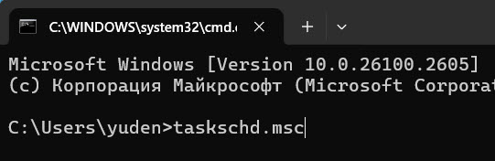
Использование программы
Шаг 2
В окне терминала наберите текст: «taskschd.msc», и нажмите клавишу «Enter».
Откроется окно планировщика задач, если оно ранее не открылось при работе скрипта на шаге 1.
Примечание. Как открыть терминал, смотри в Интернете

Slide 15
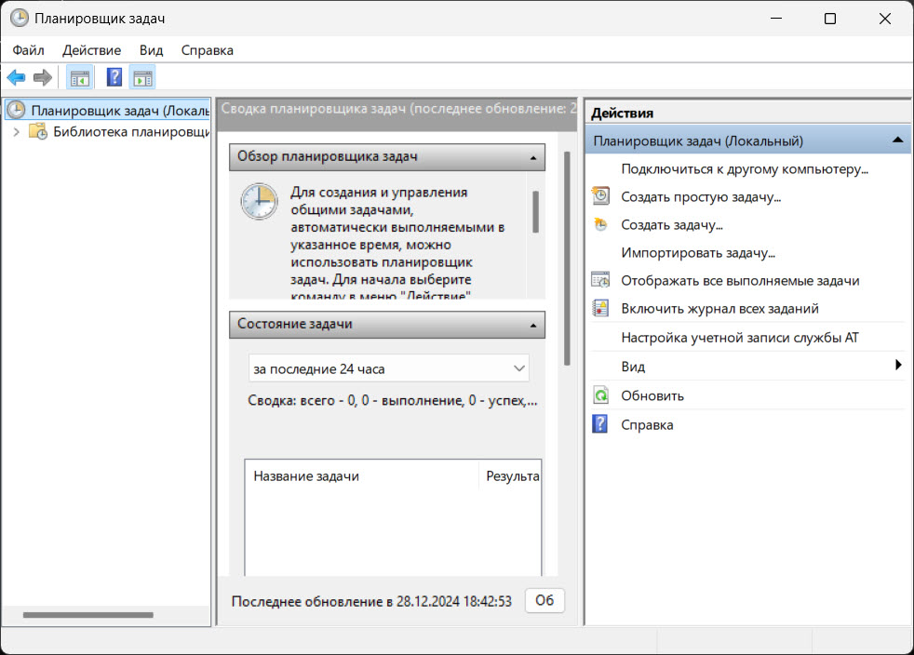
Использование программы
Шаг 3
Откроется окно, как показано на рисунке.
В нём, в левой части, необходимо выбрать «Библиотека планировщика»
Примечание: если Вы раньше заходили в менеджер задач, окно у вас может быть другим.

Slide 16
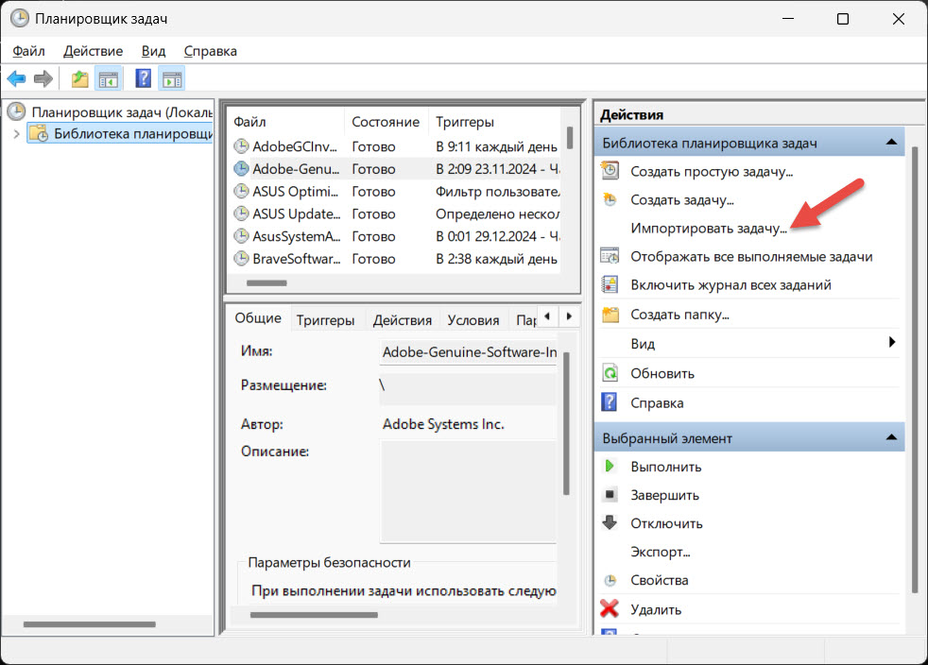
Использование программы
Шаг 4
В открывшемся окне необходимо справа выбрать пункт «Импортировать задачу»

Slide 17
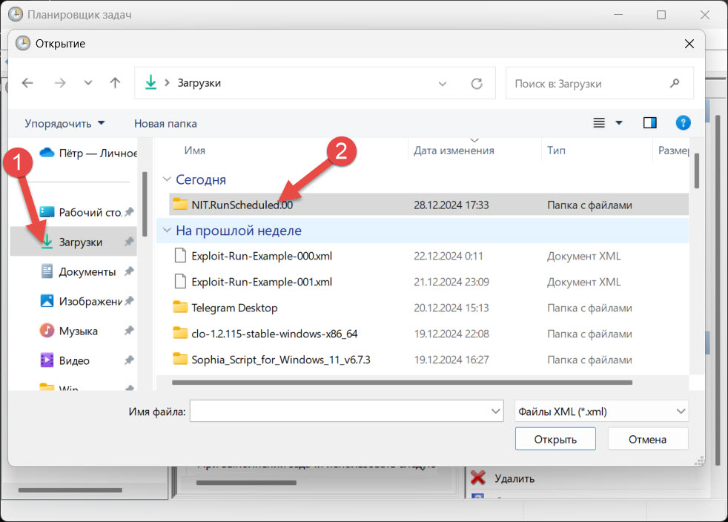
Использование программы
Шаг 5
Откроется окно выбора файлов.
Необходимо слева выбрать пункт «Загрузки», а справа — папку «NIT.RunScheduled.00» (или похожую) двойным щелчком левой клавишей мыши).

Slide 18
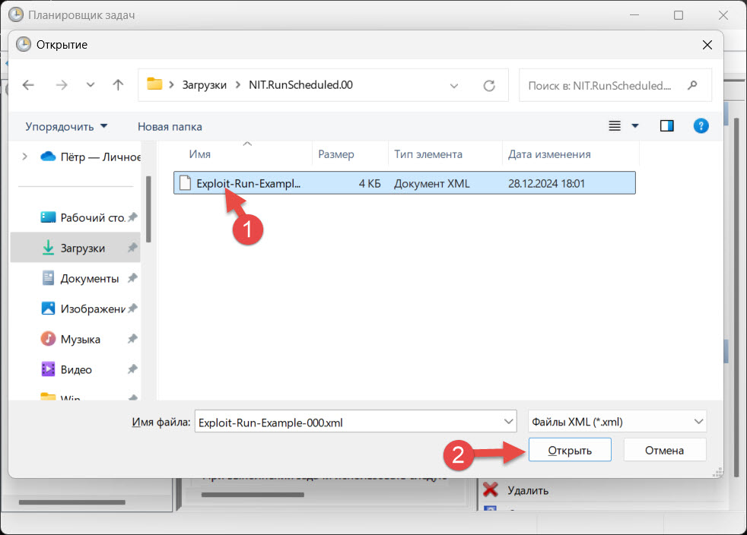
Использование программы
Шаг 6
Откроется окно вложеной папки.
В ней необходимо выбрать файл «Exploit-Run-Example-000.xml».
Потом нажмите кнопку «Открыть».

Slide 19
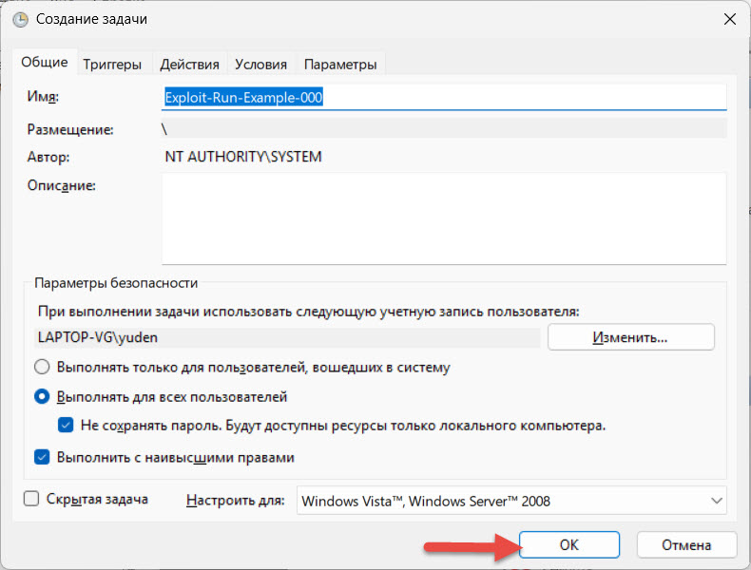
Использование программы
Шаг 7
Откроется окно подтверждения задачи.
Просто нажмите кнопку «Ok».

Slide 20
Шаг 7
Примечание
После шага 7, после нажатия кнопки «Ok», может появиться окно с предложением ввести учётные данные текущего пользователя. Подтвердите ввод пароля.
В некоторых серверных версиях ОС Microsoft появляются сообщения об отсутствии учётных записях, неправильном пароле или недостатке привилегий для выполнения задачи. Причина этих сообщений не ясна. В этом случае ничего сделать нельзя, просто не используйте данный продукт.

Slide 21
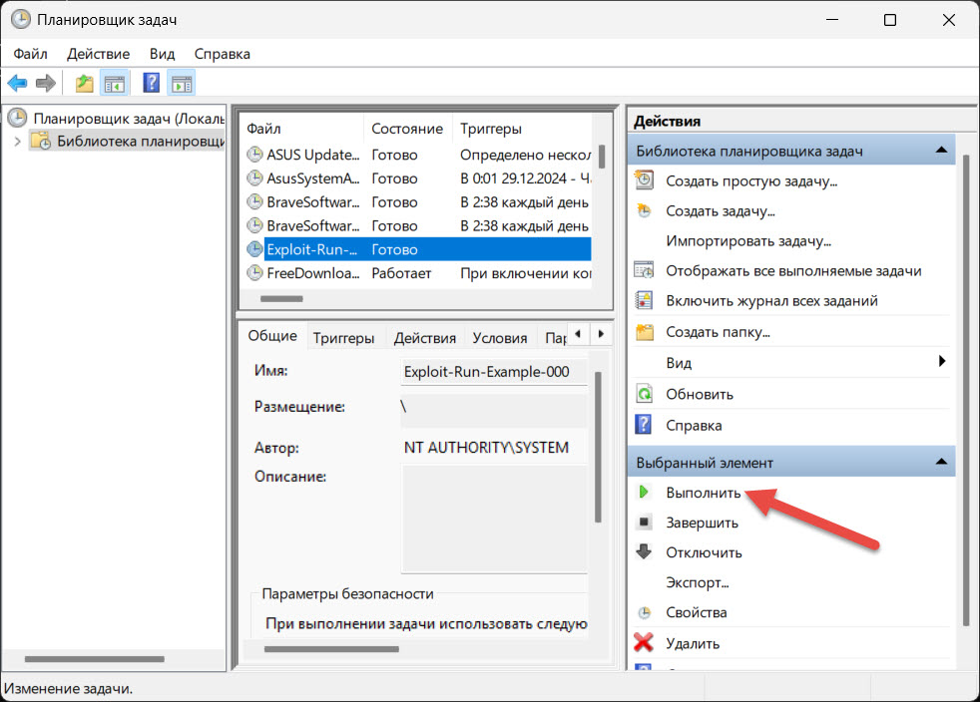
Использование программы
Шаг 8
В средней части окна планировщика задач появится новая задача (со статусом «Готово»).
Необходимо запустить задачу, нажав ссылку «Выполнить…» в правой нижней части окна.

Slide 22
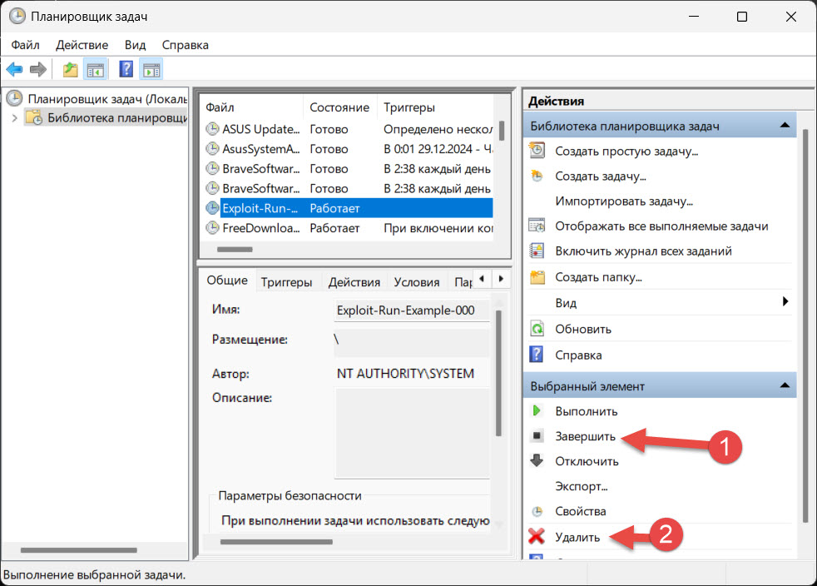
Использование программы
Шаг 9
Статус задачи изменится на «Работает».
Спустя 10 секунд завершите и, возможно, удалите задачу (см. стрелки 1,2 на рисунки).
При нажатии а ссылки откроются окна подтверждения, как указано на слайдах далее.

Slide 23
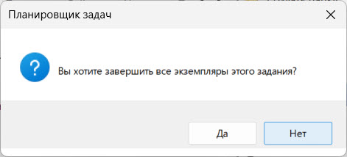
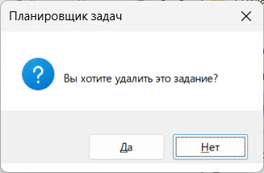
Окна подтверждения

Slide 24
Использование программы
Шаг 10
На вопросы во всплавающих окнах ответьтьте утвердительно (нажав конопку «Да»).
После всех манипуляций закройте все окна и перезагрузите компьютер.

Slide 25
Важные замечания
Внимание!

Slide 26
Внимание!
Данный скрипт является PoC (Proof of Concept), и в настоящее время ничего не делает. Однако дополнительная функциональность может быть добавлена в любой момент, без предупреждения. Поэтому смотрите внимательно на текст payload.
Скрипт запускается в тихом режиме с максимальными привилегиями. Он ничего не выводит на экран, и не должен взаимодействовать с пользователем. Помните об этом, модифицируя код под свои нужды.

Slide 27
Внимание!
Все действия с содержимым компьютера, вплоть до импорта XML файла задачи, являются безопасными и обратимыми. Поэтому «параноики» до этого этапа могут проверить код на наличие вредоносного содержимого, прежде чем применять его в системе. Удаление задачи после её импорта никак не сказывается на изменениях, внесённых в систему.

Slide 28
Правила использования
Программа может быть использована в образовательных и личных целях.
Программа не должна использоваться на объектах критической инфраструктуры.
В PoC вредоносного содержимого нет.
Программа распространяется под лицензией GPLv3.

Slide 29
Спасибо за внимание!

